Slide 1
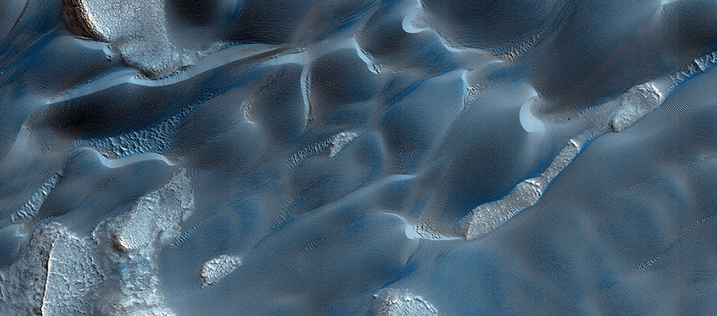

Am Rand einer Polkappe
Der tiefe Abgrund, der sich auf dem Rand der Polkappe gebildet hat, ist als ein Bereich mit starken Fallwinden identifiziert und hat eine klare Verbindung zu dem größten Dünenfeld auf dem Mars, Olympia Undae.
uahirise.org/de/ESP_035926_2640

